Slide 1
CRIBADO DE CLIENTES
Con técnicas avanzadas de Machine Learning

Slide 2


Slide 3
CONTEXTO
Tienda de productos premium ubicada en EEUU
Dulces / Oro / Carne / Pescado / Frutas / VINO
Muchos datos del cliente y su comportamiento
Campaña de marketing dirigida a:
  Clientes con mayor tendencia al consumo de vino
  Clientes con mayor respuesta a campañas

Slide 4
PREDICCIÓN
REGRESIÓN: Target_MntWinesYear
  Consumo medio: 152.64 $ / año
CLASIFICACIÓN: Target_Campaign_Responsivenes
  Sólo el 27,3% de los clientes “pica” en campañas

Slide 5
MODELOS SUPERVISADOS
Caja negra:
  XGBoost 🏆
  RandomForest
  SVM
Parametrización con 3 iteraciones de GridSearch

Slide 6
MODELOS NO SUPERVISADOS
K-Means
Interés en comprender el modelo visualmente

Slide 7
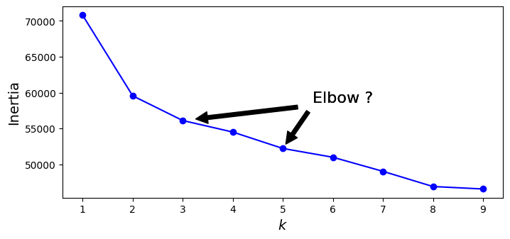
K-Means: ¿K óptimo?

Slide 8
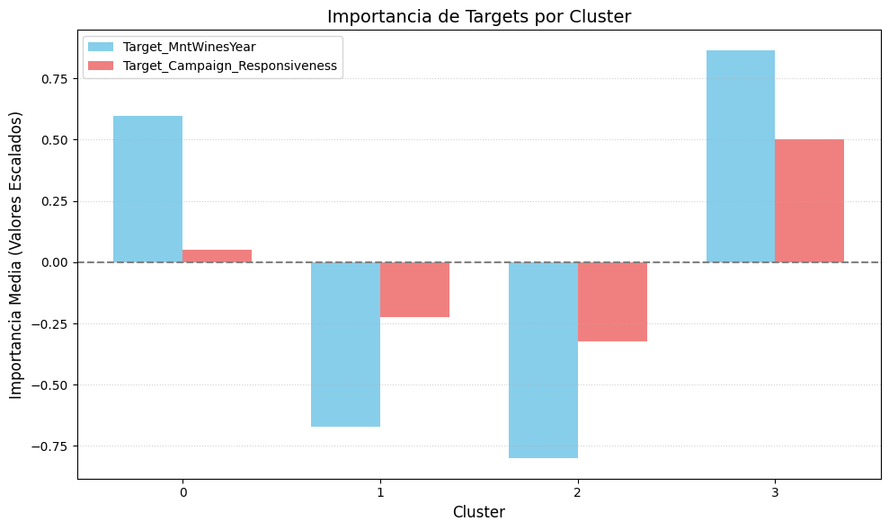
K-Means: Cluster vs Targets

Slide 9
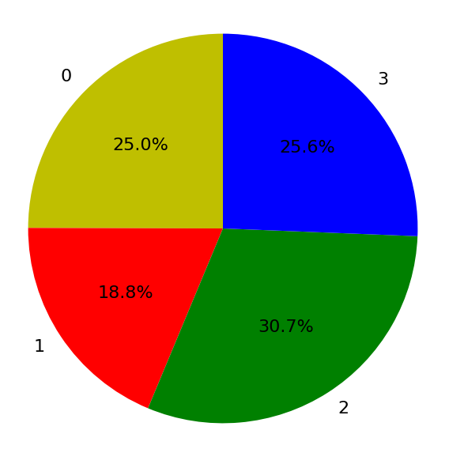
K-Means:
Distribución

Slide 10
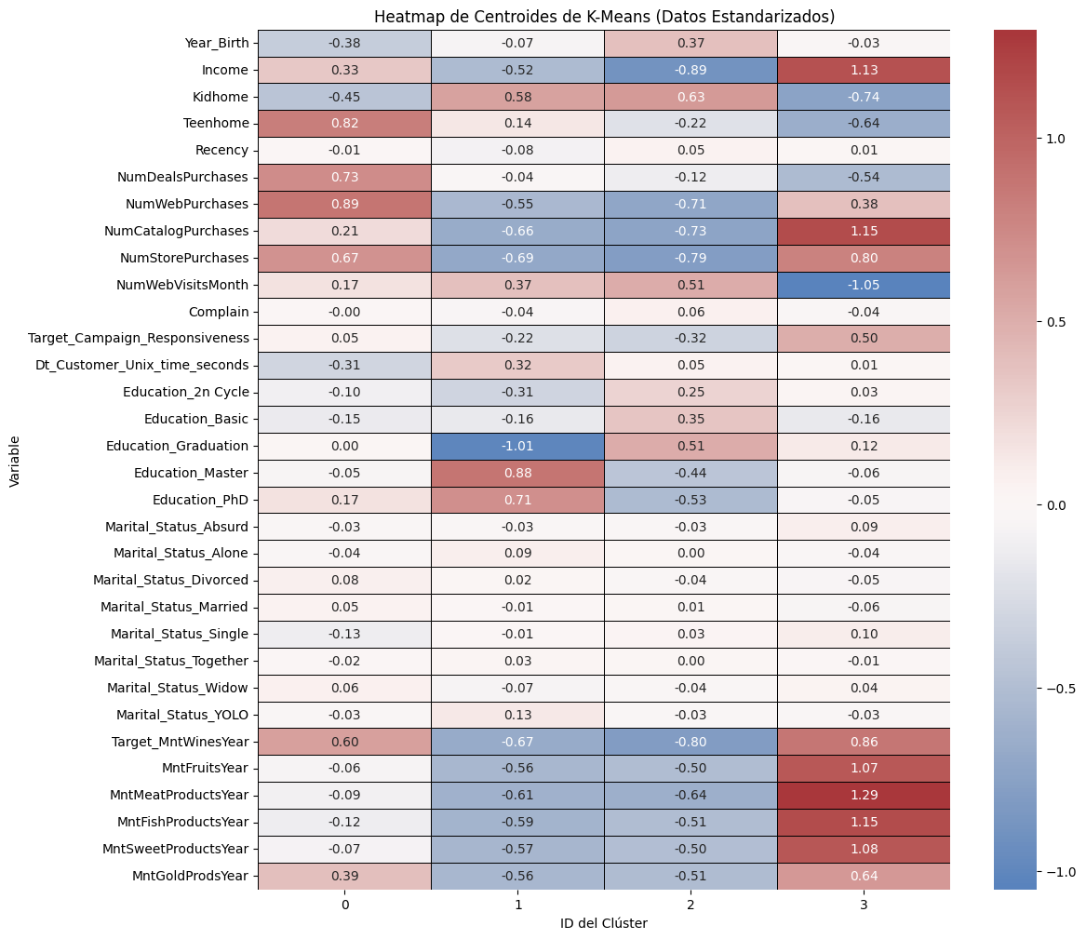
K-Means

Slide 11
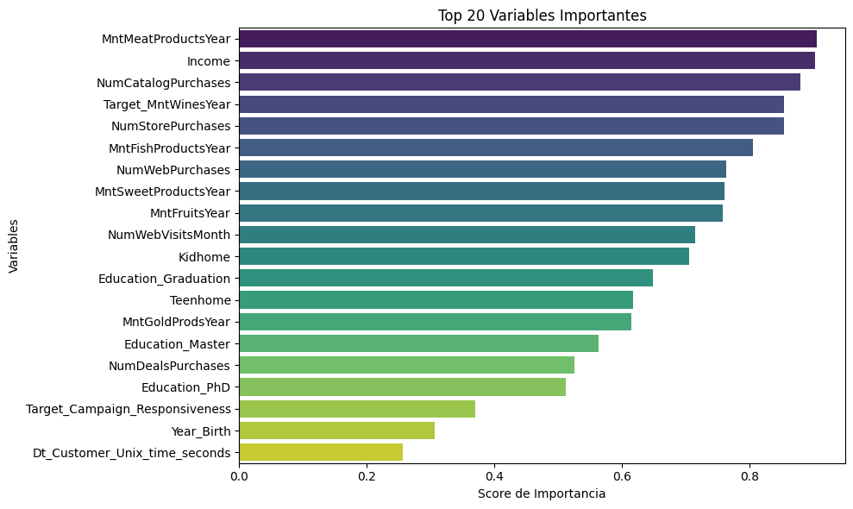
K-Means

Slide 12
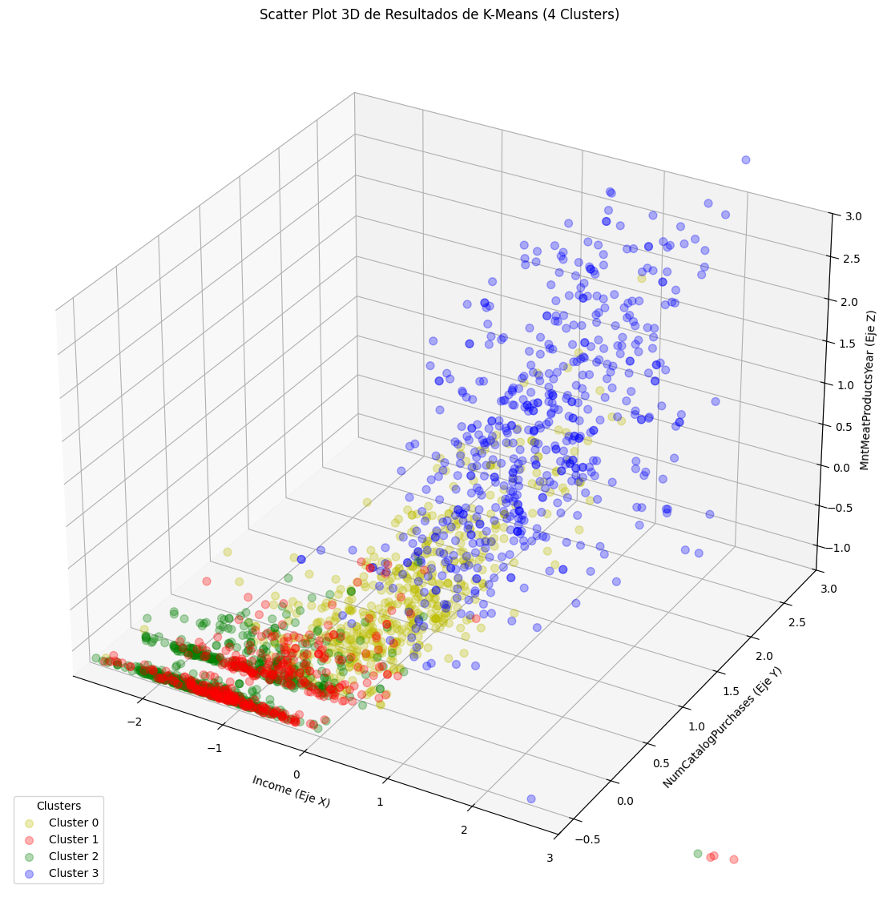
K-Means

Slide 13
K-Means

Slide 14
K-Means

Slide 15
K-Means

Slide 16
K-Means

Slide 17
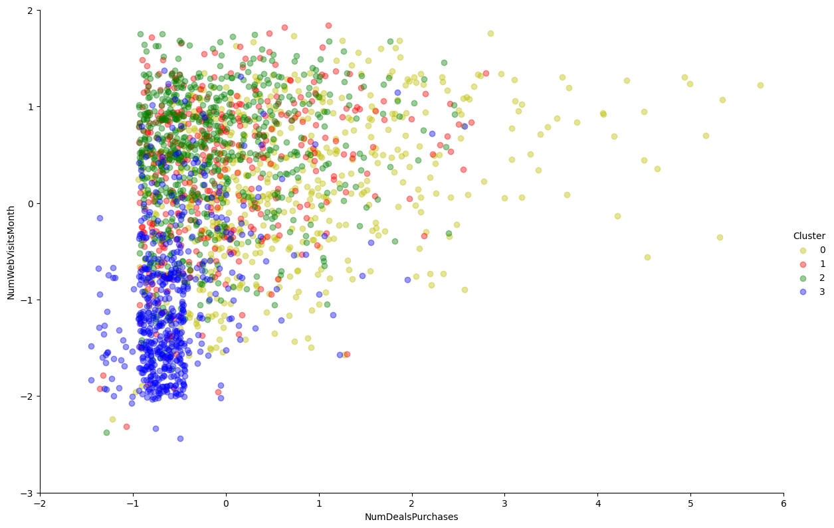
K-Means

Slide 18
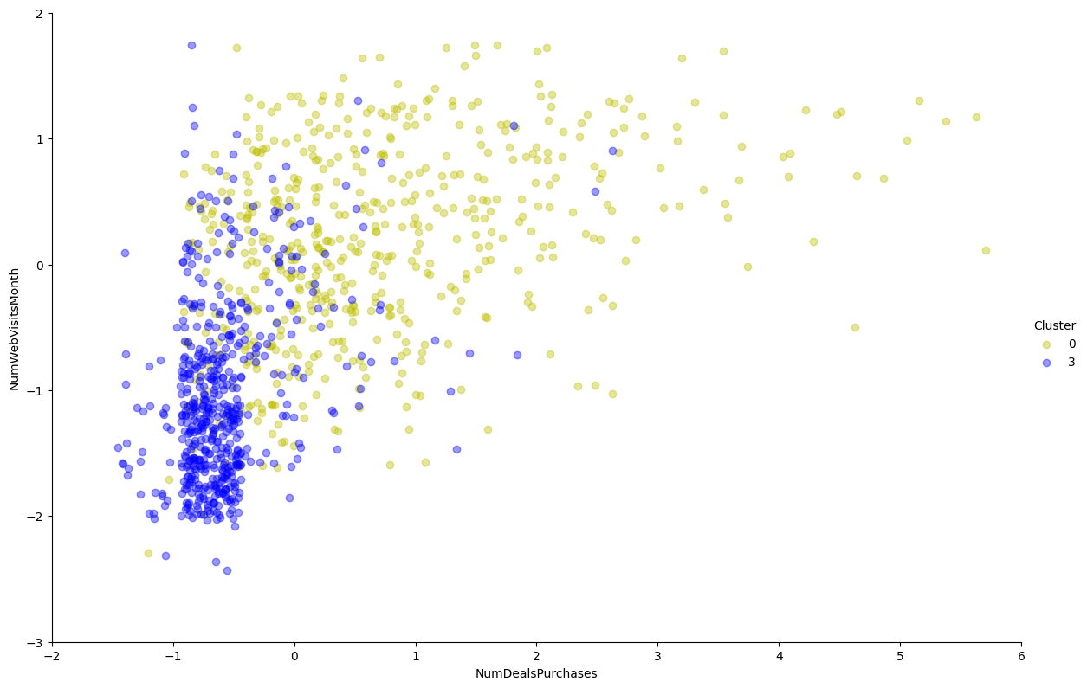
K-Means

Slide 19
K-Means

Slide 20
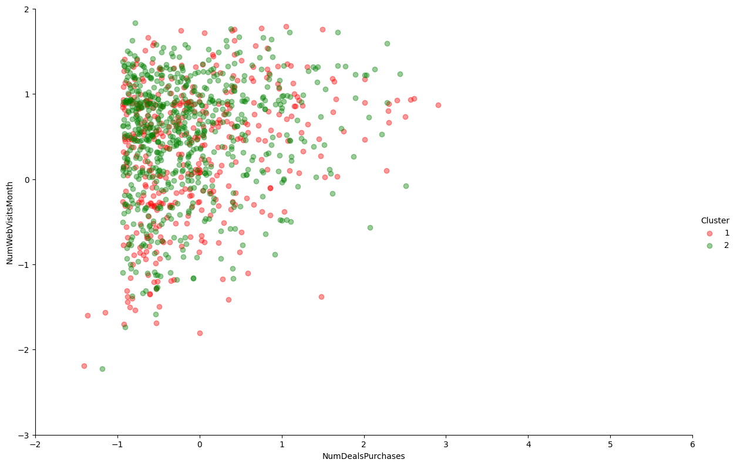
K-Means

Slide 21
K-Means

Slide 22
K-Means

Slide 23
K-Means

Slide 24
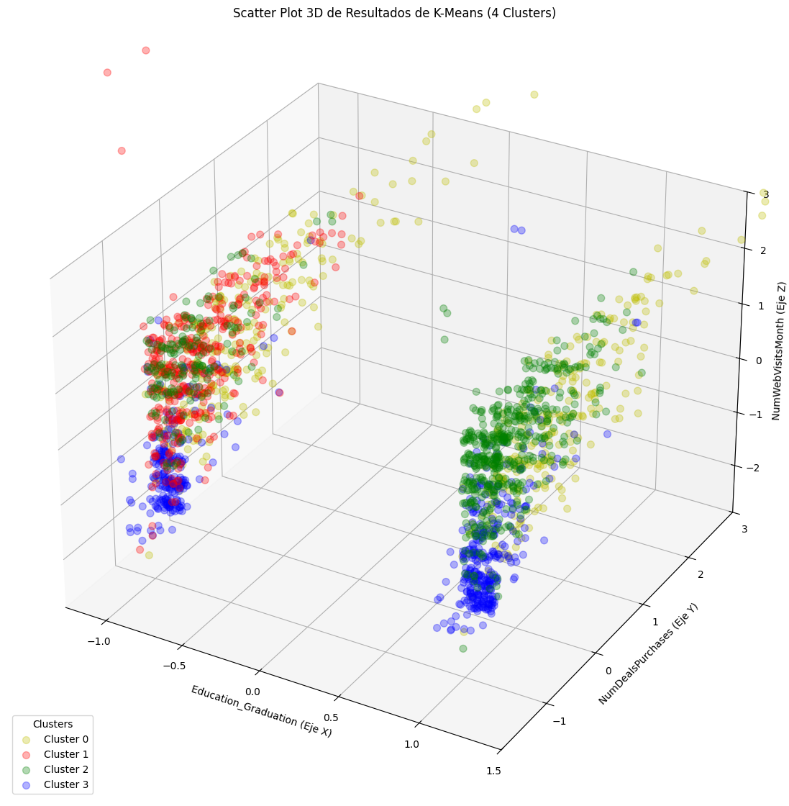

Slide 25
Conclusiones

